Slide 1


Corso di apprendimento misto
Promuovere l'occupazione inclusiva nel settore GLAM attraverso l'innovazione aperta
Modulo 1: Il settore GLAM digitale
Sessione 3: Navigare online
Sviluppato da:
Centro SYNTHESIS per la ricerca e l'educazione
"Finanziato dall'Unione Europea. I punti di vista e le opinioni espresse sono tuttavia esclusivamente quelli dell'autore o degli autori e non riflettono necessariamente quelli dell'Unione Europea o dell'OeAD-GmbH. Né l'Unione Europea né l'autorità che ha concesso il finanziamento possono essere ritenute responsabili". Progetto n.: 2022-1-AT01-KA220-ADU-00008513

Slide 2

Obiettivi della sessione:
Risultati di apprendimento:
Comprendere la definizione e l'importanza della navigazione online per i professionisti GLAM.
Esplorare i diversi modi di navigare online
Introdurre gli approcci user-friendly alla navigazione online rilevanti per il settore GLAM.
Al termine di questa sessione, i partecipanti dovrebbero essere in grado di:
Definire la navigazione online
Esplorare come navigare online per numerose attività
Distinguere gli approcci di navigazione online di facile utilizzo per le attività quotidiane in posizioni GLAM.
Notes:
L'obiettivo di questa sessione è che i partecipanti comprendano la definizione e l'importanza della navigazione online per i professionisti GLAM, esplorino i diversi modi di navigare online e introducano gli approcci user-friendly alla navigazione online rilevanti per il settore GLAM. Al termine di questa sessione, i partecipanti saranno in grado di definire la navigazione online, di esplorare le modalità di navigazione online per numerosi compiti e di distinguere gli approcci user-friendly alla navigazione online rilevanti per i compiti quotidiani nelle posizioni GLAM.

Slide 3

Navigazione in Internet

Slide 4

Che cos'è la navigazione del sito web?
La navigazione online o in un sito web è l'atto di cliccare e cercare tra le risorse di Internet, come le varie pagine che compongono un sito web. Oltre alle pagine web, Internet offre anche una serie di altri tipi di contenuti, come video, musica e immagini.
Notes:
La navigazione online o in un sito web è l'atto di cliccare e cercare tra le risorse di Internet, come le varie pagine che compongono un sito web. Oltre alle pagine web, Internet offre anche una varietà di altri tipi di contenuti, come video, musica e immagini. Navigare in Internet può essere un'impresa ardua per chi è alle prime armi, ma con alcuni suggerimenti e trucchi di base è possibile trovare facilmente le informazioni di cui si ha bisogno e sfruttare al meglio la propria esperienza online.

Slide 5
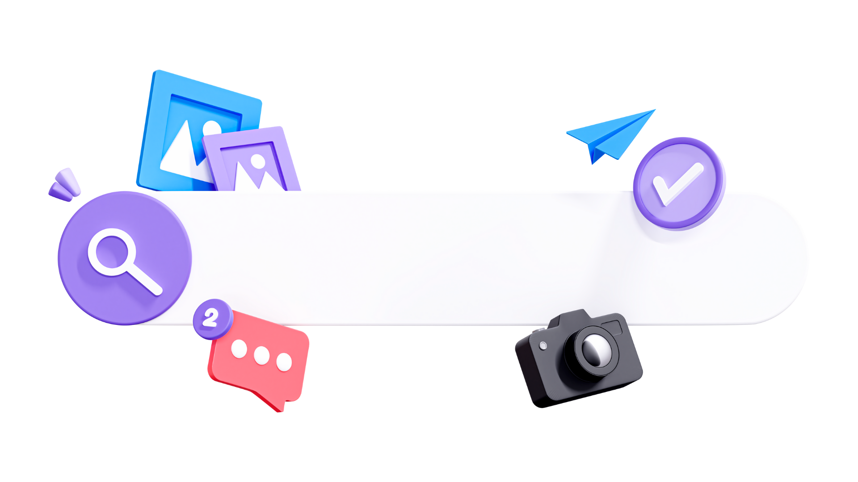
Esempi di navigazione in Internet
Alcuni esempi di navigazione in Internet sono:
ricerca e didattica: apprendimento online, riviste accademiche, giornali, podcast
acquisti online: commercio elettronico attraverso piattaforme come Amazon, eBay e Aliexpress
Consumo di notizie ed eventi attuali: musica, siti web come CNN, BBC, Reuters, piattaforme di social media.
Notes:
Esempi di navigazione in Internet
Alcuni esempi di navigazione in Internet sono:
ricerca e didattica: apprendimento online, riviste accademiche, giornali, podcast
acquisti online: commercio elettronico attraverso piattaforme come Amazon, eBay e Aliexpress
Consumo di notizie ed eventi attuali: musica, siti web come CNN, BBC, Reuters, piattaforme di social media.

Slide 6

Connessione a Internet

Slide 7
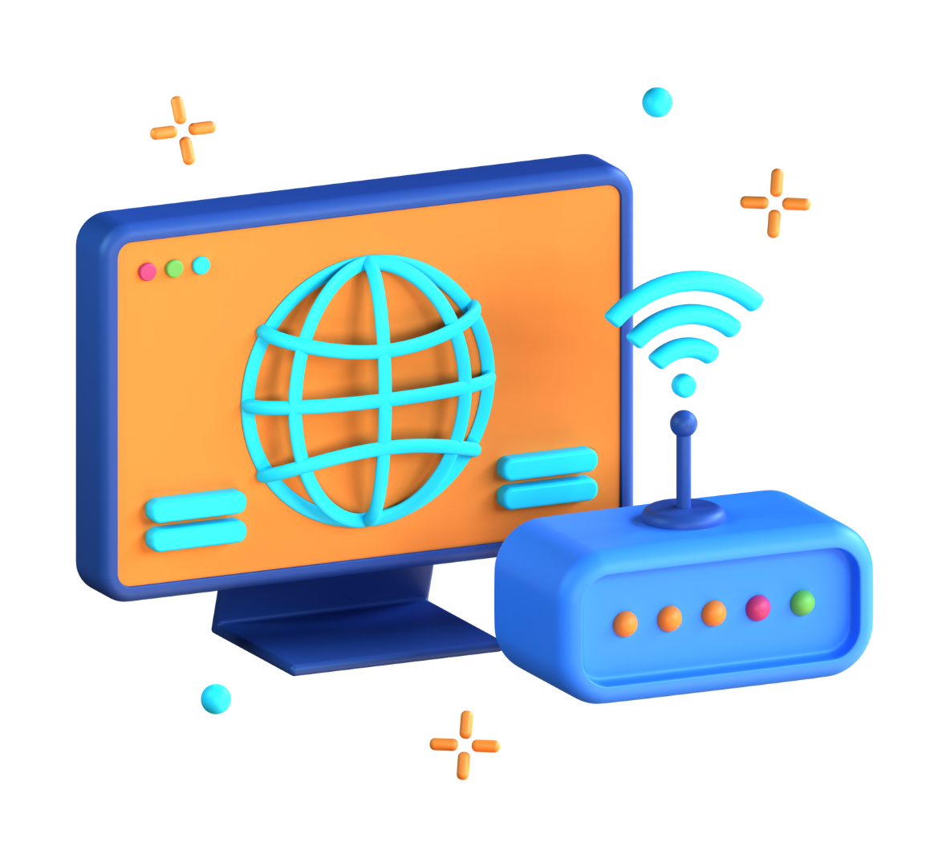
Connessione a Internet
La connessione a Internet è il primo passo verso il suo utilizzo. A seconda del tipo di dispositivo utilizzato, è possibile farlo utilizzando una connessione cablata o wireless. Con le funzionalità wireless integrate, ci si connette a Internet senza bisogno di hardware o cavi aggiuntivi.
Notes:
La connessione a Internet è il primo passo verso il suo utilizzo. A seconda del tipo di dispositivo utilizzato, è possibile farlo utilizzando una connessione cablata o wireless. Grazie alle funzionalità wireless integrate, la maggior parte dei computer portatili, degli smartphone e dei tablet moderni consente di connettersi a Internet senza bisogno di hardware o cavi aggiuntivi.

Slide 8
Connessione a Internet
Una volta stabilita la connessione a Internet, sarà necessario un browser web per recuperare le informazioni desiderate. Il software che consente di visualizzare e interagire con le pagine Web si chiama browser Web.
I browser web più utilizzati sono Microsoft Edge, Apple Safari, Mozilla Firefox e Google Chrome.
Notes:
Una volta stabilita la connessione a Internet, sarà necessario un browser Web per recuperare le informazioni desiderate. Il software che consente di visualizzare e interagire con le pagine web si chiama browser web. I browser web più utilizzati sono Microsoft Edge, Apple Safari, Mozilla Firefox e Google Chrome. Prima di decidere quale sia il più adatto alle vostre esigenze, potreste provare alcuni browser diversi, poiché ognuno di essi offre un insieme unico di caratteristiche e funzionalità.

Slide 9

Come navigare in Internet

Slide 10
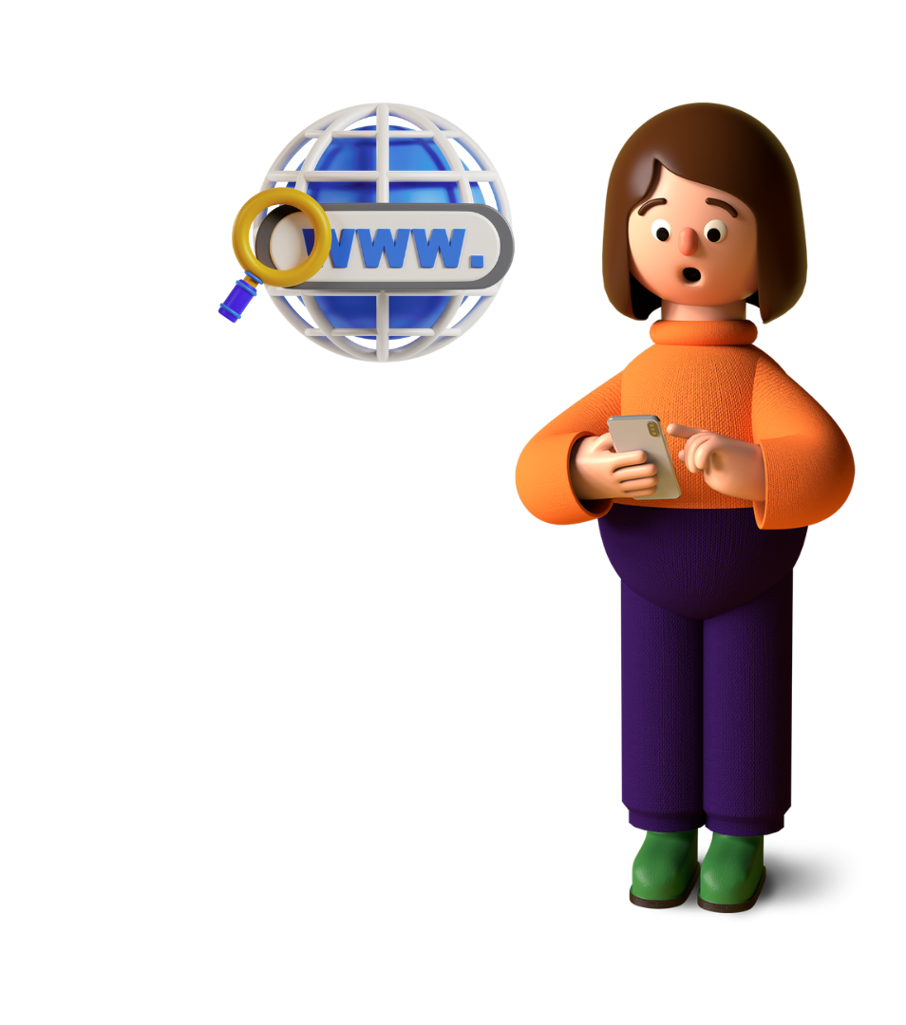
Come navigare in Internet
Ci sono 3 modi per navigare in Internet:
Digitare un indirizzo web (URL)
Link seguenti
Trovare un sito web utilizzando un motore di ricerca
Notes:
Gli utenti possono accedere e condividere informazioni da tutto il mondo attraverso Internet, un'enorme rete di computer e server collegati. Esistono 3 modi per navigare in Internet:
Digitare un indirizzo web (URL)
Link seguenti
Trovare un sito web utilizzando i motori di ricerca

Slide 11


Slide 12

Pagine web e siti web

Slide 13
Che cos'è un URL?
La capacità di navigare tra le varie pagine web è una delle abilità più importanti da acquisire quando si usa Internet.
URL è l'acronimo di Uniform Resource Locator. L'URL, o indirizzo web, è l'indirizzo di un sito web su Internet. Proprio come un indirizzo stradale, l'indirizzo web è il modo in cui si individua il sito web desiderato.
Notes:
La capacità di navigare tra le varie pagine web è una delle abilità più importanti da acquisire quando si usa Internet.
URL è l'acronimo di Uniform Resource Locator. L'URL, o indirizzo web, è l'indirizzo di un sito web su Internet. Proprio come un indirizzo stradale, l'indirizzo web è il modo in cui si individua il sito web desiderato.

Slide 14
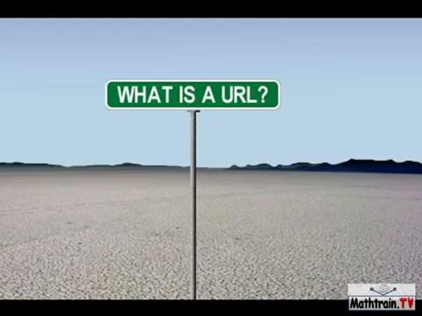
Cos'è un URL

Slide 15
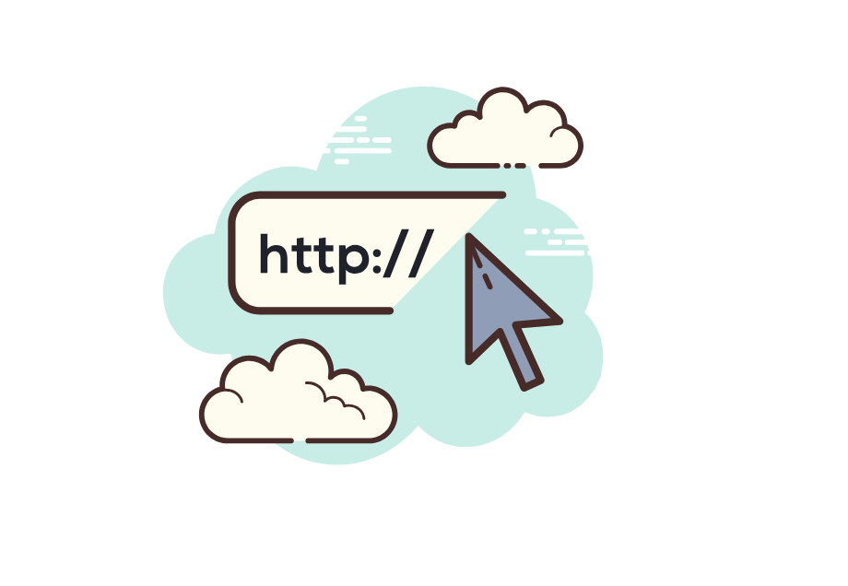
Che cos'è un link
In genere, un link è un testo o un'immagine che, se cliccato, indirizza l'utente a un file o a una pagina diversa dello stesso sito web o di altri siti.
Come si fa a capire quale testo o immagine contiene un link? Il puntatore diventa una mano che indica.
Notes:
In genere, un link è un testo o un'immagine che, una volta cliccato, indirizza l'utente a un file o a una pagina diversa dello stesso sito web o di altri siti.
Come si fa a capire quale testo o immagine contiene un link? Il puntatore diventa una mano che indica.

Slide 16

Sito web
Una pagina web e un sito web non sono la stessa cosa. Un insieme di pagine web costituisce un sito web.
Il sito web della Biblioteca pubblica di Boston, ad esempio, si trova all'indirizzo www.bpl.org ed è composto da centinaia di pagine web.
Notes:
Una pagina web e un sito web non sono la stessa cosa. Un insieme di pagine web costituisce un sito web.
Il sito web della Biblioteca pubblica di Boston, ad esempio, si trova all'indirizzo www.bpl.org ed è composto da centinaia di pagine web.

Slide 17

Navigazione online facile e accessibile

Slide 18
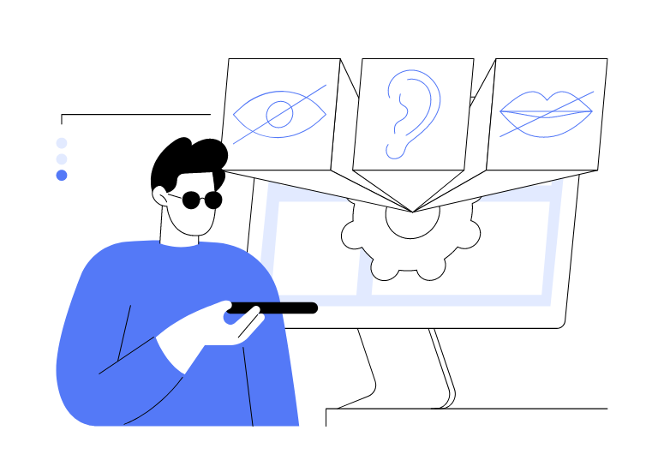
Accessibilità del web
L'accessibilità del web si riferisce all'offerta di pari opportunità alle persone con disabilità.
Per esempio, una persona con problemi di udito può digitare usando le bacchette per la bocca, una persona con problemi di vista può guardare i video con le didascalie e una persona con problemi di vista può leggere il testo sullo schermo usando gli screen reader.
Notes:
L'accessibilità del Web si riferisce all'offerta di pari opportunità alle persone con disabilità. Per esempio, una persona con problemi di udito può digitare usando le bacchette per la bocca, una persona con problemi di vista può guardare i video con le didascalie e una persona con problemi di vista può leggere il testo sullo schermo usando gli screen reader.

Slide 19
Linee guida per l'accessibilità dei contenuti web
WCAG 2.0 si riferisce alle Linee guida per l'accessibilità dei contenuti Web, pubblicate dalla World Wide Web Consortium (W3C) Web Accessibility Initiative (WAI).
Le Linee guida per l'accessibilità dei contenuti Web (WCAG) 2.0 forniscono raccomandazioni per rendere i contenuti Web più accessibili.
Notes:
WCAG 2.0 si riferisce alle Linee guida per l'accessibilità dei contenuti Web, pubblicate dalla World Wide Web Consortium (W3C) Web Accessibility Initiative (WAI). Le Linee guida per l'accessibilità dei contenuti Web (WCAG) 2.0 forniscono raccomandazioni per rendere i contenuti Web più accessibili.

Slide 20

Accessibilità del web

Slide 21
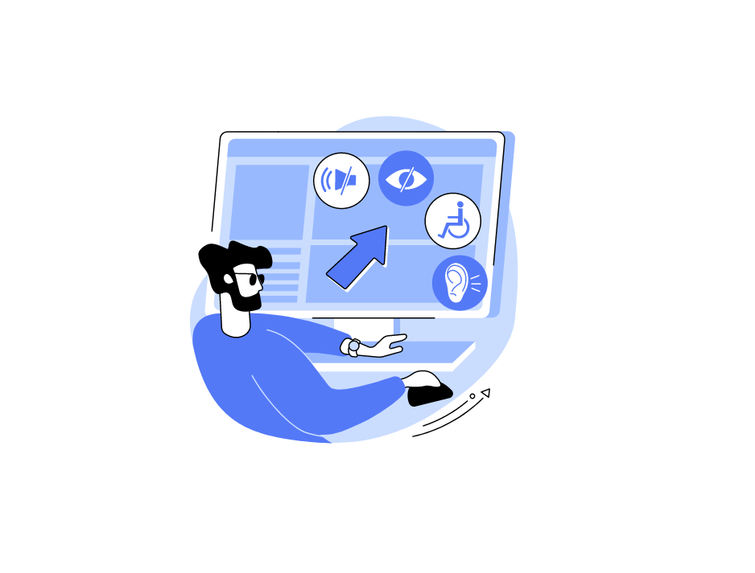

Fondamenti necessari per una navigazione agevole su Internet
Facilità
Grafica
Semplicità
Uniformità
Notes:
I fondamenti necessari per una navigazione agevole in Internet sono la facilità, la grafica, la semplicità e l'uniformità.

Slide 22
Facilità
L'idea è di avere una navigazione che guidi l'utente con facilità. A tal fine, è fondamentale organizzare il contenuto dell'app in modo che corrisponda alle azioni che gli utenti sono più propensi a compiere. In questo modo sarà più facile trovare ciò di cui hanno bisogno.
Notes:
L'idea è di avere una navigazione che guidi l'utente con facilità. A tal fine, è fondamentale organizzare il contenuto dell'app in modo che corrisponda alle azioni che gli utenti sono più propensi a compiere. In questo modo sarà più facile trovare ciò di cui hanno bisogno.

Slide 23
Grafica
Per gli utenti è più facile riconoscere qualcosa e ricordarla. Per ridurre la quantità di informazioni che gli utenti devono ricordare, è fondamentale rendere evidenti le opzioni e le azioni disponibili. Per consentire agli utenti di individuare rapidamente e facilmente ciò di cui hanno bisogno, la navigazione deve essere sempre disponibile, non solo quando si prevede che sarà necessaria.
Notes:
Per gli utenti è più facile riconoscere qualcosa e ricordarla. Per ridurre la quantità di informazioni che gli utenti devono ricordare, è fondamentale rendere evidenti le opzioni e le azioni disponibili. Per consentire agli utenti di individuare rapidamente e facilmente ciò di cui hanno bisogno, la navigazione deve essere sempre disponibile, non solo quando si prevede che sarà necessaria.

Slide 24
Semplicità
Gli utenti devono essere in grado di navigare rapidamente e facilmente da un luogo all'altro. Dovrebbe funzionare senza ulteriori indicazioni. L'utilizzo di un'iconografia immediatamente identificabile, come quella di un carrello della spesa, ne è un'illustrazione fantastica, poiché gli utenti sanno che cliccando su di essa potranno effettuare un acquisto.
Notes:
Gli utenti devono essere in grado di navigare rapidamente e facilmente da un luogo all'altro. Dovrebbe funzionare senza ulteriori indicazioni. L'utilizzo di un'iconografia immediatamente identificabile, come quella di un carrello della spesa, ne è un'illustrazione fantastica, poiché gli utenti sanno che cliccando su di esso potranno effettuare un acquisto.

Slide 25
Uniformità
Per facilitare agli utenti la ricerca di ciò di cui hanno bisogno, gli elementi di navigazione devono essere posizionati in modo coerente sui vari display dell'applicazione mobile. Gli utenti sono più propensi a interagire con l'app se il messaggio e le azioni sono coerenti.
Notes:
Per facilitare agli utenti la ricerca di ciò di cui hanno bisogno, gli elementi di navigazione devono essere posizionati in modo coerente sui vari display dell'applicazione mobile. Gli utenti sono più propensi a interagire con l'app se il messaggio e le azioni sono coerenti.

Slide 26
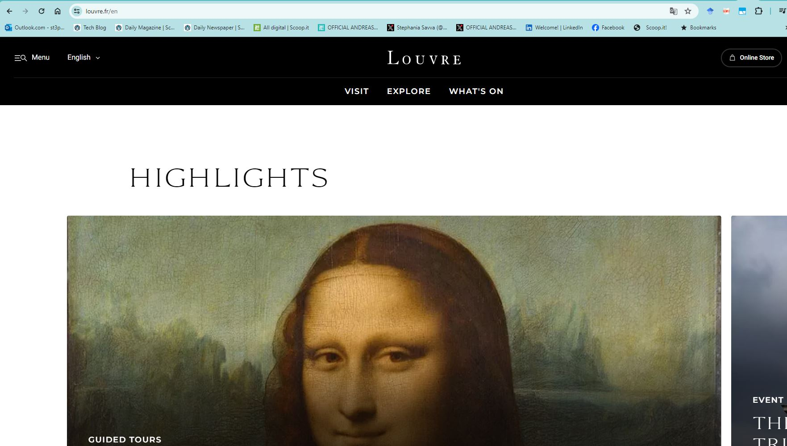
Navigare in Internet per GLAM

Slide 27
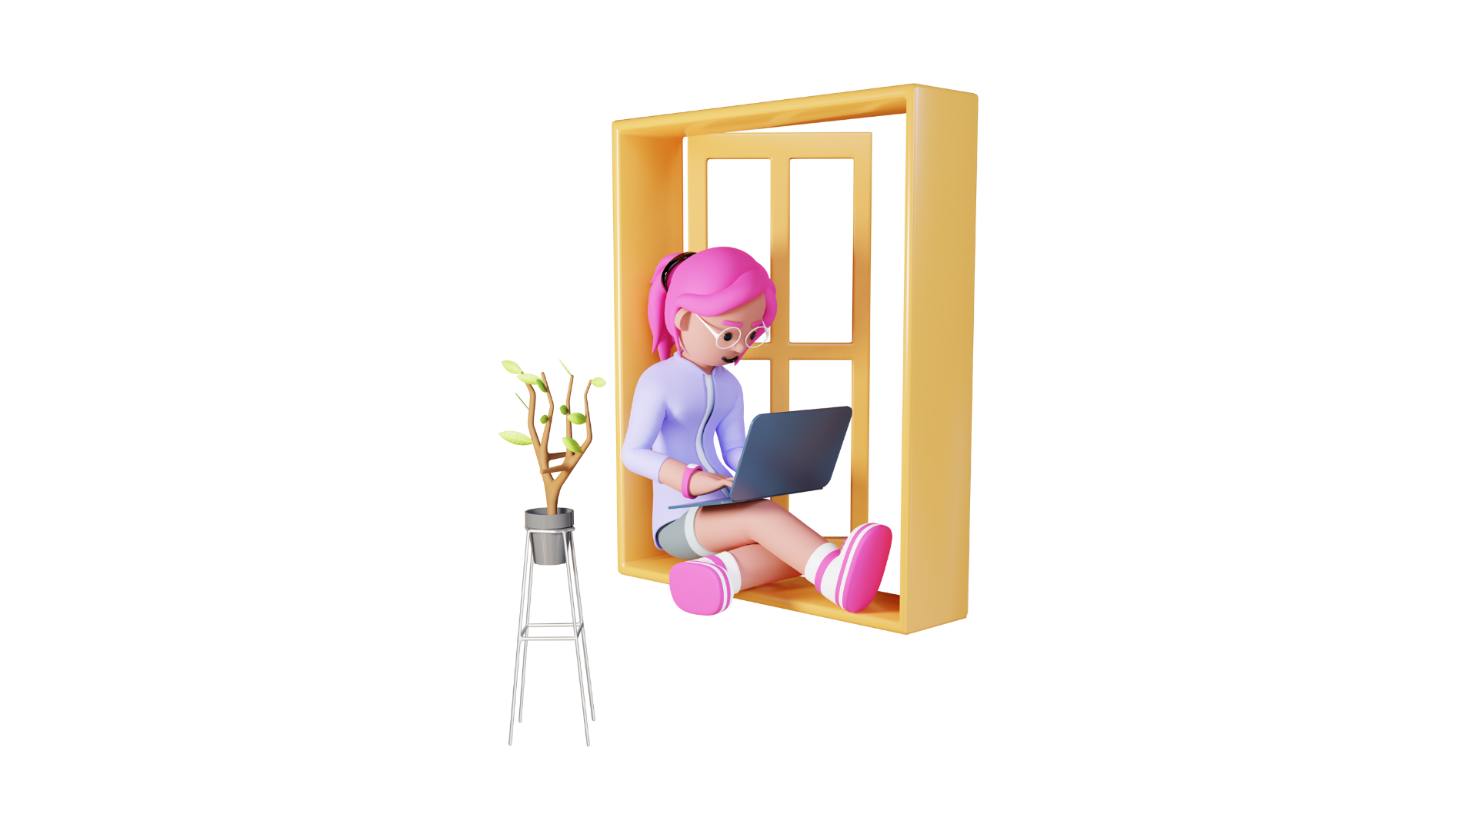
Tipi di navigazione online importanti per il settore GLAM
Archivi digitali, opere d'arte e immagini
Mostre digitali
Narrazione digitale
Mostre virtuali
Contenuti per i social media
Siti istituzionali GLAM
Archiviazione dei dati - piattaforme cloud
Notes:
Quali sono i tipi di navigazione online a cui sono interessate le istituzioni GLAM? Possono essere per lavorare con:
Archivi digitali, opere d'arte e immagini
Mostre digitali
Narrazione digitale
Mostre virtuali
Contenuti per i social media
Siti istituzionali GLAM
Archiviazione dei dati - piattaforme cloud

Slide 28
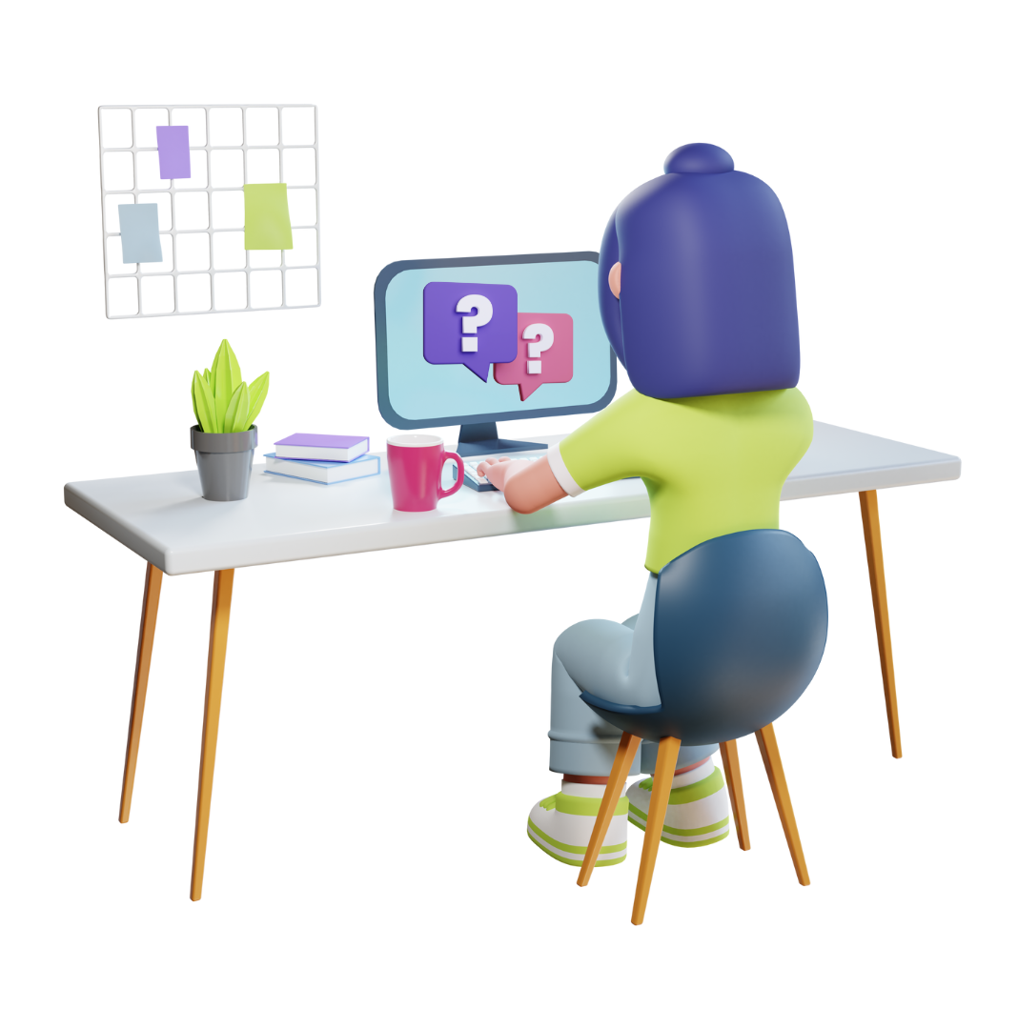
Auto-riflessione
Che cos'è la navigazione online?
Quanto spesso vi capita di imbattervi in
siti web accessibili?
Notes:
Ricapitoliamo per vedere di cosa trattava questa sessione.
Che cos'è la navigazione online?
Quanto spesso vi capita di imbattervi in siti web accessibili?

Slide 29
Riferimenti
https://guides.bpl.org/internetbasics/navigating

Slide 30






Promuovere l'occupazione inclusiva nel settore GLAM attraverso l'innovazione aperta
Numero del progetto: 2022-1-AT01-KA220-ADU-00008513

